Slide 1
تحدي FPT: مرحلة واحدة، قواعد واضحة، حساب ممول
عرض تعريفي · أكتوبر 2026
التقييم يكافئ الانضباط · بيانات تجريبية · SAMPLE

Slide 2
كيف يعمل التحدي
اختر تحديك — خمسة أحجام من 10,000 إلى 200,000 USD برسوم لمرة واحدة
اجتز التقييم — هدف ربح 10 % مع حد خسارة يومية 5 % وإجمالية 9 % خلال 31 يوماً (5 أيام تداول كحد أدنى)
احصل على التمويل — تفعيل خلال نحو 72 ساعة، دفعات كل 14 يوماً بنسبة أرباح 80 / 20 ثابتة، منصة cTrader

Slide 3
تقييم نموذجي على حساب 50,000 USD
55,312.50
22
2,499.60
حقوق الملكية النهائية · USD
يوم تداول · الحد الأدنى 5 · الحد الزمني 31
حصة المتداول 80 % من دورة لاحقة · USD
ربح ▲ +10.63 %
مستوفى
ربح ▲ +3,124.50 USD · أرباح الدورة
بيانات تجريبية · SAMPLE — الأداء السابق لا يضمن النتائج المستقبلية

Slide 4
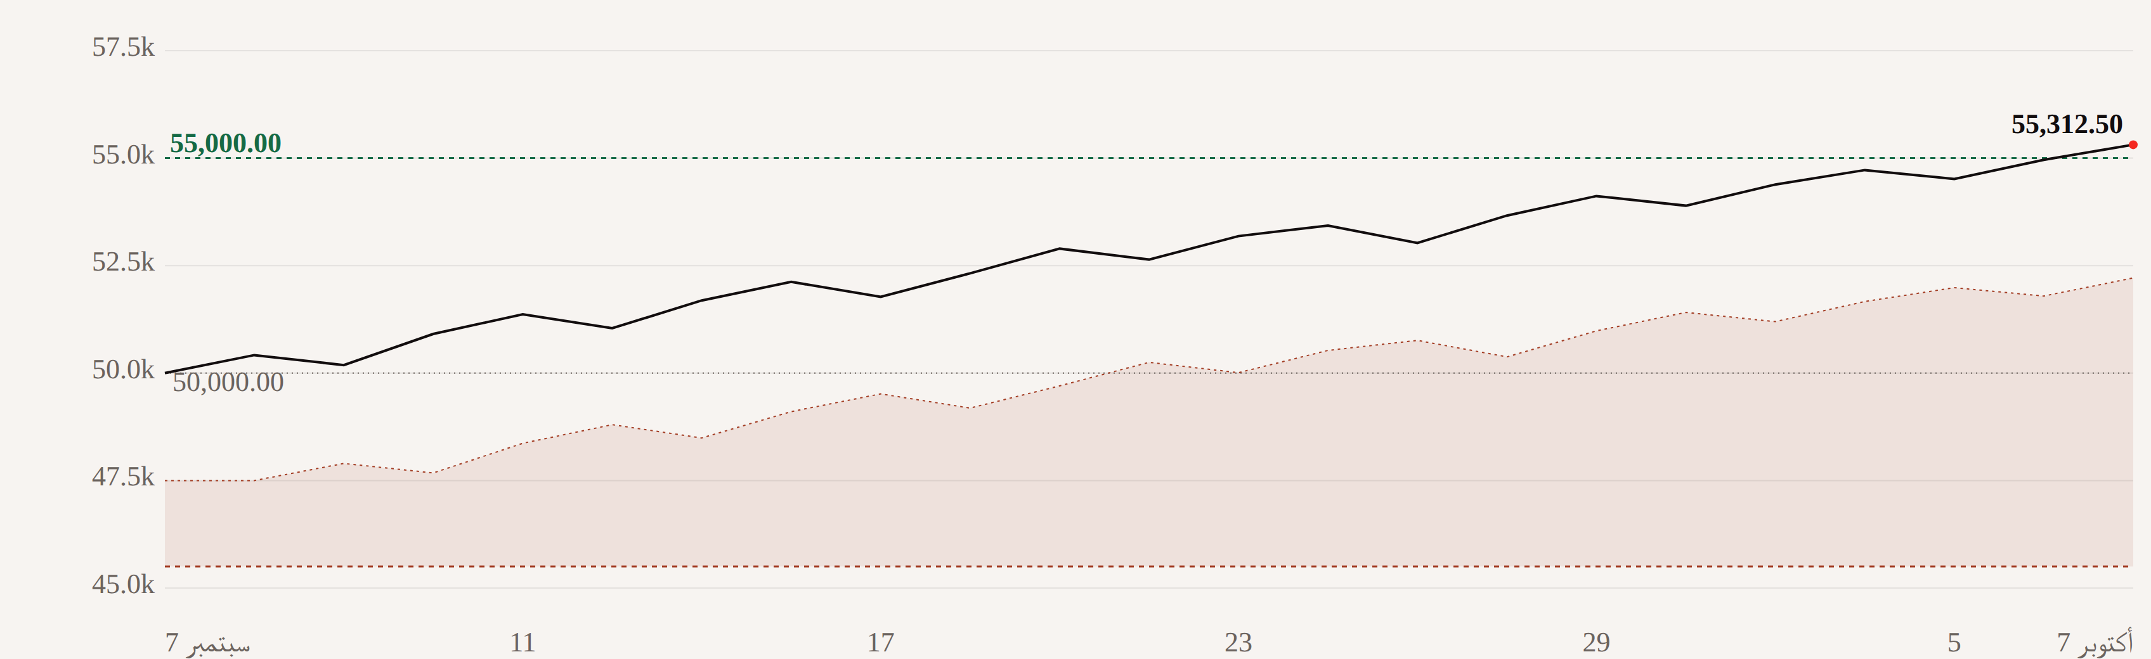
حقوق الملكية خلال التقييم النموذجي · 7 سبتمبر → 7 أكتوبر 2026 · USD
الخط الكامل: حقوق الملكية يومياً · الأخضر المتقطّع: هدف الربح 55,000.00 USD · المتقطّع الداكن: حدود الخسارة اليومية والإجمالية · بيانات تجريبية · SAMPLE

Slide 5
ابدأ تحدي FPT
fptraders.com

